Slide 1
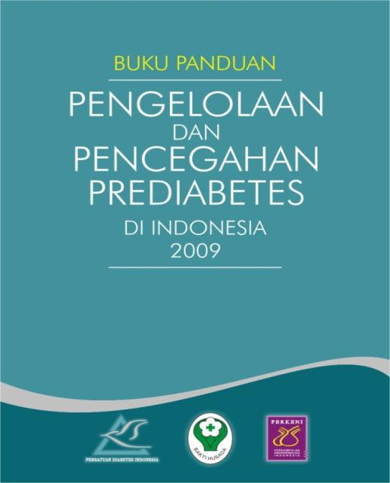
Pengelolaan
prediabetes

Slide 2
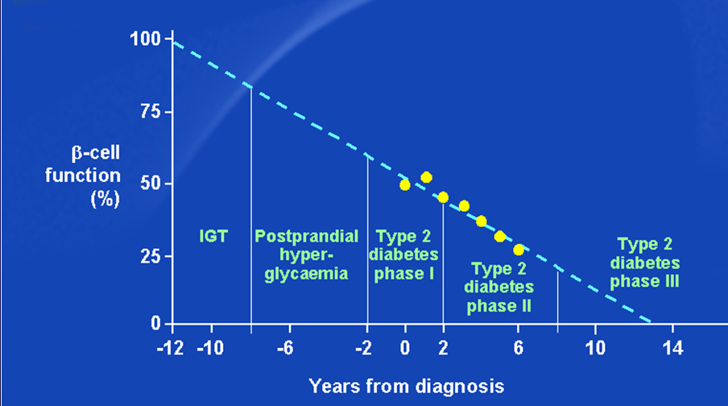
Keterlambatan Diagnosis
β-cell reserve
?
1 – 2
every year

Slide 3
PADA SAAT DIAGNOSIS DIABETES
20% DENGAN KELAINAN MATA
S/D 50% DENGAN KEMUNGKINAN KELAINAN JANTUNG
TERDIAGNOSIS DM-DEWASA ~ 8 million
9% DENGAN KELAINAN SYARAF
8% DENGAN KELAINAN GINJAL
YANG TAK TERDIAGNOSIS ~ 8 million
Komplikasi sudah dimulai sejak sebelum diagnosis DM ditegakkan

Slide 4
NHANES reveals the under-management of diabetes (1999-2000 population with DM)
Mean HbA_{1c} value was 7.8%
37% had an HbA_{1c} value <7.0%
26% had an HbA_{1c} value of 7.0–8.0%
37% had an HbA_{1c} value >8.0
Saydah S, et al. JAMA 2004;291:335–42.
Only 22-46% of diabetes patients met the LDL cholesterol goal
Only 29-33% met the blood pressure goal
Far fewer, 2-10%, met the combined ADA goals for glycemia, lipids, and blood pressure
Davidson, Curr Diabetes Rev 3:280-286, 2007
Notes:
Of the 4,874 adults who completed the 1999–2000 National Health and Nutrition Examination Survey (NHANES) in the USA, 441 (6%) had previously diagnosed diabetes.
The mean HbA_{1c} value in the subgroup with diabetes was 7.8%. Only 37% of these individuals had an HbA_{1c} value <7.0%, and a further 26% had an HbA_{1c} value of 7.0–8.0%.
OHAs alone were the most common diabetes treatment (54%). Insulin therapy with or without OHAs was used by 10% and 17% of the survey’s diabetes population, respectively. The remaining 19% of individuals received neither insulin nor OHAs.
NHANES highlights the under-management of diabetes. Almost two-thirds of the individuals with diabetes had poor glycaemic control, and yet insulin therapy is underutilised.
Saydah S, et al. JAMA 2004;291:335–42.

Slide 5
Biaya kesehatan DM
Di USA biaya perawatan kesehatan yang terkait dengan DM mencapai $ 174 miliar pertahun.
Biaya langsung DM dan komplikasinya serta biaya perawatan kesehatan umum mencapai $ 116 miliar,
Sedang biaya tidak langsung karena kesakitan (illness), cacat dan kematian prematur diperkirakan mencapai $ 58 miliar.
Diperkirakan biaya kesehatan bagi yang telah mengalami komplikasi meningkat menjadi 2,5 kali lebih besar dibandingkan diabetes tanpa komplikasi.

Slide 6
Sudah waktunya penangan lebih dini?
Siapkah kita?
NORMAL
PREDIABETES
DIABETES
Puasa : <100 mg/dl
IFG : 100-125 mg/dl
>126 mg/dl
2 jam PP: <100 mg/dl
IGT: 140-199 mg/dl
>200 mg/dl

Slide 7
Prediabetes
Indonesian basic health research (Riskesdas)
Diagnosed DM = 1,5%
Undiagnosed DM = 4,2%
Total DM = 5,7%
TGT = 10,2 %
People who know they have diabetes
People who don’t know they have diabetes

Slide 8
Prediabetes
Cardiovascular risk factors
Hypertension
CVD
Dyslipidemia
T2DM

Slide 9
Prediabetes dan Risiko Penyakit Kardiovaskuler
Kelompok prediabetes juga sudah mengandung risiko terjadinya komplikasi seperti pada diabetes.
AusDiab, Framingham, STOP-NIDDM serta DREAM, menunjukkan risiko kardiovaskular individu dengan GPT dan TGT meningkat 2x lipat dibanding dengan individu tanpa GPT dan TGT.
The Nurse Health Study → wanita prediabetes yang kemudian menjadi DMT2, risiko PKV meningkat 3x lipat dibanding dengan yang tidak menjadi DMT2.
(DECODE) dan studi yang serupa di Asia (DECODA),
glukosa darah 2 jam pasca beban glukosa merupakan prediktor mortalitas kardiovaskular yang lebih baik dibandingkan dengan glukosa puasa.

Slide 10
BERBAGAI FAKTOR RESIKO
Usia > 45 years
Kelebihan BB (BMI > 25 kg/m²*)
Orang tua dengan DM
Kurangnya aktifitas
Kelompok etnis dengan angka prevalensi populasi DM yang tinggi (mis: penduduk kepulauan Pasifik, keturuan Asian-American)
Terdeteksi adanya IFG atau IGT
Riwayat DM pada kehamilan atau bayi > 4 kg
Hipertensi (> 140/90 mmHg)
Kadar HDL kolesterol < 35 mg/dl (0.90 mmol/l) dan/atau kadar trigliseride > 250 mg/dl (2.82 mmol/l)
PCOS
Riwayat penyakit jantung & pembuluh darah
ADA-2002

Slide 11
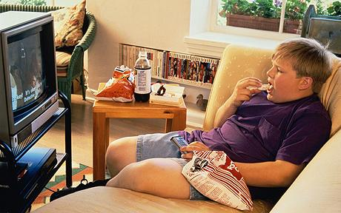

Slide 12
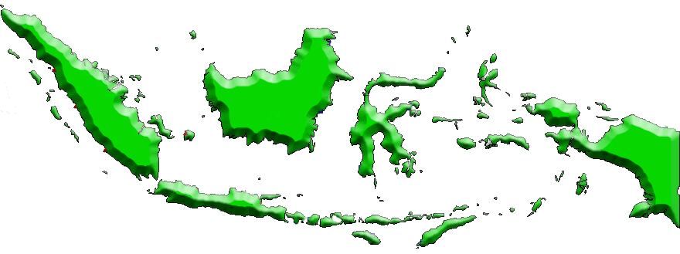
OBESITAS di INDONESIA
Obesitas sentral
18.8%
12.2%
10.3%
9.5%
Usia
< 5
6-12
> 15
> 15
RISKESDAS, 2007

Slide 13
Riskesdas 2007
Kelompok umur ≥ 15 tahun
Prevalensi obesitas umum*10,3 % Lakli-laki 13,9% Perempuan 23,8 % | Prevalensi obesitas sentral ** 18,8% Laki-laki 7,7% Perempuan 29%
* Obesitas umum menggunakan kriteria IMT ≥ 27 kg/m2
** Obesitas sentral menggunakan kriteria lingkar perut (LP)
Laki-laki : LP > 90 cm
Perempuan : LP > 80 cm

Slide 14
Riskesdas 2010
 | Prevalensi obesitas (%)
Usia 6-12 tahun | 9,2
Usia 13-15 tahun | 2,5
Usia 16-18 tahun | 1,4
Usia > 18 tahun | 21,7 ♂ : 16,3% ♀ : 26,9%

Slide 15
Prevalensi TGT dan DM menurut IMT, obesitas abdominal, dan hipertensi
Karakteristik responden | TGT | DM
IMT : kurus | 10,3 | 3,7
normal | 9,1 | 4,4
BB lebih | 12,3 | 7,3
obesitas | 16,3 | 9,1
Perut : obesitas sentral (+) | 15,9 | 9,7
obesitas sentral (-) | 9,1 | 4,0
Hipertensi : (+) | 15,1 | 9,0
(-) | 8,4 | 3,4
*IMT : Indeks Massa Tubuh

Slide 16
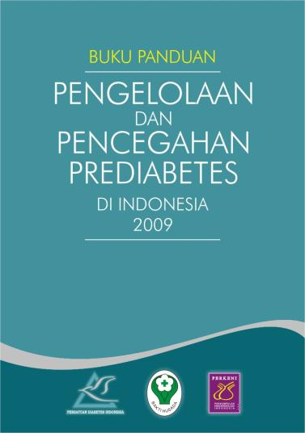
DAFTAR ISI
PENDAHULUAN
DIAGNOSIS DAN FAKTOR RESIKO
TINJAUAN BEBERAPA STUDI PENCEGAHAN DM
TINJAUAN EKONOMI KESEHATAN PENCEGAHAN DM
STRATEGI PENCEGAHAN DM
REKOMENDASI

Slide 17
Diagnosis Criteria of Hyperglycemia
Normal | IFG or IGT | Diabetes
FPG < 100 mg/dl | IFG : FPG ≥ 100 - 125 mg/dl 2-hPG < 140 mg/dl | FPG ≥ 126 mg/dl 2-hPG ≥ 200 mg/dl Symptoms of diabetes and causal plasma glucose concentration ≥ 200 mg/dl
2-hPG < 140 mg/dl | IGT : FPG < 100 mg/dl 2-hPG ≥ 140 - 199 mg/dl
Pemeriksaan OGTT: puasa sedikitnya 8 jam, beban 75 g glukosa/oral

Slide 18
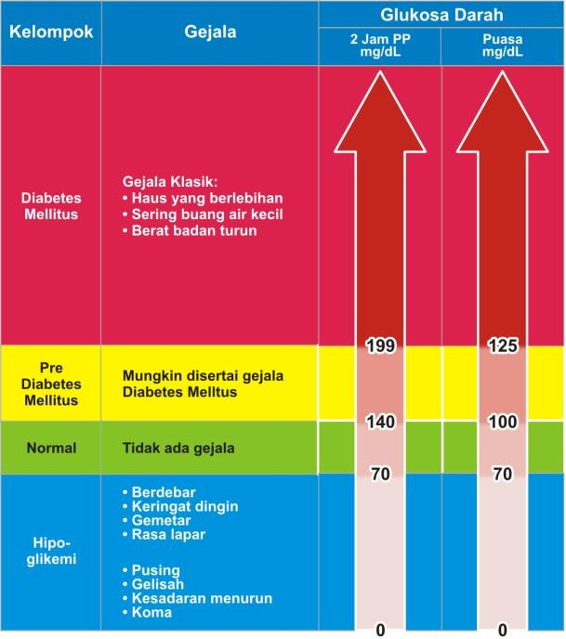
Glukosa darah merupakan rentang yang berkelanjutan (continuous spektrum). Batas kadar glukosa darah normal, prediabetes dan diabetes ditetapkan secara arbitrer. Saat ini, diagnosis diabetes ditetapkan bila kadar glukosa darah puasa ≥ 126 mg/dL atau 2 jam pasca beban glukosa ≥ 200 mg/dL. Penetapan tersebut berdasar kadar glukosa darah yang terkait dengan timbulnya komplikasi mikroangiopati yang khas untuk diabetes, khususnya retinopati.

Slide 19
Penegakan diagnosis prediabetes
Berbagai studi epidemiologis belum semuanya menggunakan glukosa darah 2 jam Pasca beban untuk menegakkan diagnosis prediabetes dan hanya menggunakan hasil glukosa darah puasa.
Deteksi adanya TGT perlu dilakukan mengingat kecenderungan menjadi DMT2 dan risiko terjadinya komplikasi kardiovaskular lebih tinggi pada subyek dengan TGT dianding pada individu dengan GPT.

Slide 20
Pencegahan Penyakit
Ada faktor risiko
Sehat
Nyata DM
Complication (+)
Primordial
Primer
Sekunder
Tersier
Upaya Pencegahan

Slide 21
Faktor Resiko
Faktor risiko yang tidak bisa dimodifikasi:
a. Faktor genetik
b. Usia
c. Diabetes gestasional
Faktor risiko yang bisa dimodifikasi:
a. Obesitas, Hipertensi, Dislipidemi
b. Aktifitas jasmani yang kurang
c. Nutrisi berlebih
d. Faktor risiko yang lain
Meskipun faktor genetik dan gaya hidup menjadi faktor risiko yang paling besar untuk terjadinya DM, beberapa faktor risiko yang mungkin masih bisa diubah, adalah berat badan lahir rendah, paparan terhadap lingkungan diabetes saat di dalam rahim, dan beberapa komponen inflamasi.

Slide 22
TINJAUAN BEBERAPA STUDI PENCEGAHAN DM
Intervensi Gaya Hidup
Modifikasi gaya hidup merupakan bagian utama terapi dan diberikan pada semua pasien
Sesuai hasil DPP, pasien prediabetes seharusnya menurunkan berat badan 5 – 10% dan dipertehankan secara berkelanjutan.
Program aktifitas jasmani intensitas sedang yang teratur 30 – 60 menit perhari, paling sedikit 4 x/minggu atau minimal 150 menit/minggu
Intervensi Farmakologis
Metformin
Acarbose
Glitazones
Orlistat
Poly-e-pill

Slide 23
Intervensi perubahan gaya hidup
Pengendalian berat badan
BMI : > 23
BMI : 18-23 dipertahankan
BMI : < 18
PROGRAM
Terapi nutrisi medis
Latihan teratur
Menghindari sedentary life style (selalu aktif)

Slide 24
Berbagai penelitian manfaat intervensi gaya hidup
Studi Malmo
Kelompok yang mendapat intervensi gaya hidup menunjukkan insidensi DMT2 yang lebih rendah
Studi Da Qing
Diet saja menurunkan risiko terjadinya DMT2 sebesar 31% sedangkan aktifitas jasmani saja menurunkan 46%. Kombinasi diit dan aktifitas jasmani ini menurunkan risiko sebesar 42%.
Studi Finnish Diabetes Prevention
Sesudah pemantauan 2 tahun, insidensi DM berkurang 50% dibanding dengan kelompok kontrol
Diabetes Prevention Program (DPP)
Perubahan gaya hidup dan metformin, keduanya memiliki efek yang positif terhadap pencegahan DM dan memulihkan prediabetes menjadi normal.
Indian Diabetes Prevention Programme (IDPP)
Intervensi gaya hidup maupun metformin secara bermakna dapat mengurangi berkembangnya TGT menjadi DMT2. Akan tetapi kombinasi intervensi gaya hidup dan metformin tidak menambah manfaat dibanding dengan masing – masing perlakuan.

Slide 25
Intervensi Farmakologis
Metformin
Hasil DPP: metformin dosis 850 mg dua kali sehari bersama makan mengurangi 31% timbulnya DM dan 17% timbulnya sindrom metabolik dalam 2,8 tahun
IDPP: menunjukkan manfaat pemberian metformin pada BMI < 30 kg/m² (obesitas pada orang Asia dimulai dengan BMI yang lebih rendah yaitu > 25 kg/m² )
Acarbose
STOP-NIDDM, dalam follow up 3.3 tahun acarbose menurunkan risiko DM sebesar 25% dan risiko penyakit kardiovaskular sebesar 49%, hipertensi baru berkurang sebesar 34%, menurunkan kadar lipid dan trigliserida saat puasa sebesar 15%.
Glitazone
Orlistat
Poly-e-pill
besar kemungkinan adanya pengelompokan berbagai faktor risiko DMT2 dan faktor risiko PKV (obesitas - sindrom metabolik) pada satu individu, konsep satu macam obat yang dapat menanggulangi berbagai faktor risiko tersebut
konsep polypill tersebut ada di dalam aktifitas jasmani

Slide 26
REKOMENDASI
Rekomendasi Umum
Prediabetes terkait CVD → harus dikelola secara memadai
Target
Glukosa : puasa < 100 mg/dl; PP < 140 mg/dl
Tekanan darah : <130/80
Profil lipid : TG < 130 mg/dl; HDL > 45 mg/dl; LDL < 100 mg/dl, apo-B <90)mg/dl
Diit
Rendah lemak, lemak jenuh, dan trans-fatty acid, serta garam. Konsumsi diit yang mengandung cukup serat
Aktiftas Fisik
Menurunkan berat badan 5-10%
Aktivitas fisik sedang, teratur 30-60 menit /hari dan 4 hari/minggu

Slide 27
REKOMENDASI
Farmakologis
Dipertimbangkan sebagai tambahan dari perubahan pola/gaya hidup
Belum ada obat yang saat ini disetujui FDA (pertimbangkan cost-benefit)
Metformin dan acarbose aman dan efektif membantu mencegah diabetes
Thiazolidinediones (retensi cairan) , Orlistat (gangguan GI)
Dislipidemi
Statin direkomendasikan untuk mencapai target LDL kolesterol
Fibrat, bile acid sequestrants, ezetimibe berguna sebagai terapi ajuvan.
Niacin memperbaiki profil lemak tetapi berpengaruh pada glikemi
Hipertensi
1. ACE-I, ARB, 2. CCB, 3. β-blocker, Tiazid → perhatikan pengaruhnya terhadap glukosa daarah

Slide 28
Menuju Pencegahan
Siapkah kita?
Gaya Hidup &/atau Obat
Terapi DM & kelainan yg menyertai mencapai target
Gaya Hidup
Ada faktor risiko
Sehat
Nyata DM
Complication (+)
Primordial
Primer
Sekunder
Tersier
Upaya Pencegahan

Slide 29
Dokter
Pemberdayaan Pasien
Patient
Ahli gizi
Perawat
The patient is the central team member, and thus patients need to know about their daily roles as care providers and decision-makers and how to work with their provider team

Slide 30
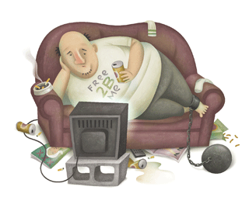
Thank You

